Slide 1
О практике преобразования муниципального района в муниципальный округ
Глава Вилегодского муниципального округа Архангельской области
А.Ю. Аксенов

Slide 2
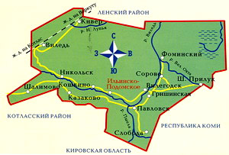
ОБЩАЯ ИНФОРМАЦИЯ О МУНИЦИПАЛЬНОМ ОБРАЗОВАНИИ
Вилегодский район образован в апреле 1924 года, расположен на юго-востоке Архангельской области. На севере граничит с Ленским, на западе – с Котласским районами, на востоке – с республикой Коми, на юге – с Кировской областью.
В 2020 году муниципальные образования Вилегодского района преобразованы в Вилегодский муниципальный округ Архангельской области.
Площадь:
4,7 тыс. кв. км
(70% - леса)
Население:
8,3 тыс. человек
(на 1.01.2021)

Slide 3
АДМИНИСТРАТИВНОЕ ДЕЛЕНИЕ МУНИЦИПАЛЬНОГО ОБРАЗОВАНИЯ «ВИЛЕГОДСКИЙ МУНИЦИПАЛЬНЫЙ РАЙОН»
ПОСЕЛЕНИЕ ЦЕНТР
«Беляевское» с. Шалимово
17 населённых пунктов, 324 чел. (на 01.01.2009)
«Вилегодское» с. Вилегодск
29 населённых пункта, 1909 чел. (на 01.01.2009)
«Ильинское» с. Ильинско-Подомское
48 населённых пунктов, 6429 чел. (на 01.01.2009)
«Никольское» с. Никольск
42 населённых пункта, 1161 чел. (на 01.01.2009)
«Павловское» с. Павловск
23 населённых пункта, 1146 чел. (на 01.01.2009)
«Селянское» п. Фоминск
11 населённых пунктов, 1741 чел. (на 01.01.2009)
Расстояние до областного центра – г.Архангельска - по автодороге – 730 км
Расстояние около 100 км до:
узловой ж/д станции «Котлас-Южный»
Аэропорта «Котлас»
Речного порта «Котлас»
Источник: ОЗ от 23.09.2004г. №258-внеоч.-ОЗ, Архангельскстат

Slide 4
Причины принятия решения о преобразовании
Нехватка в местном бюджете средств на проекты развития
Низкий уровень заработных плат в органах местного самоуправления
Рабочие конструктивные отношения между ОМСУ района и поселения
Владели информацией о подготовке решений о поддержке муниципальных округов в других регионах

Slide 5
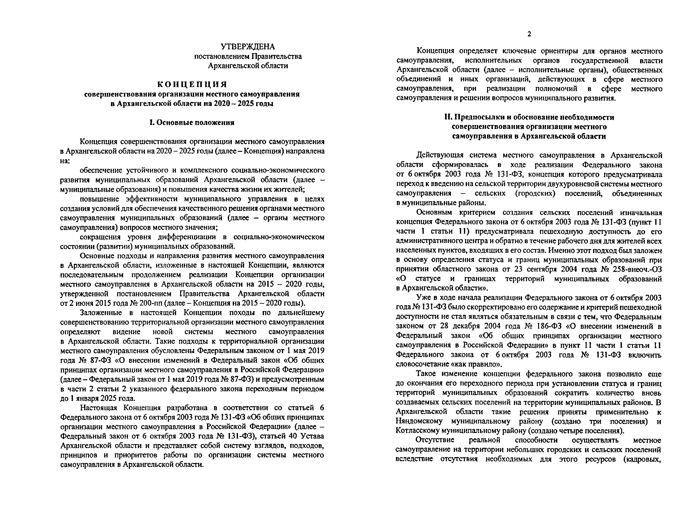
ОБЛАСТНОЙ ЗАКОН АРХАНГЕЛЬСКОЙ ОБЛАСТИ от 29 мая 2020 года N 266-17-ОЗ

Slide 6
Почему решение было поддержано?
В 2018 году были объединены администрации района и административного центра (МО «Ильинское»)
В 2015 – 2019 годах район поддерживал сельские поселения («вкладывались в периферию»)
Финансирование по плану социально-экономического развития округа разбили по поселениям
Под протокол согласовали с главами административную конструкцию функционирования округа
Привлекли оппозицию к широкому обсуждению вопроса объединения

Slide 7
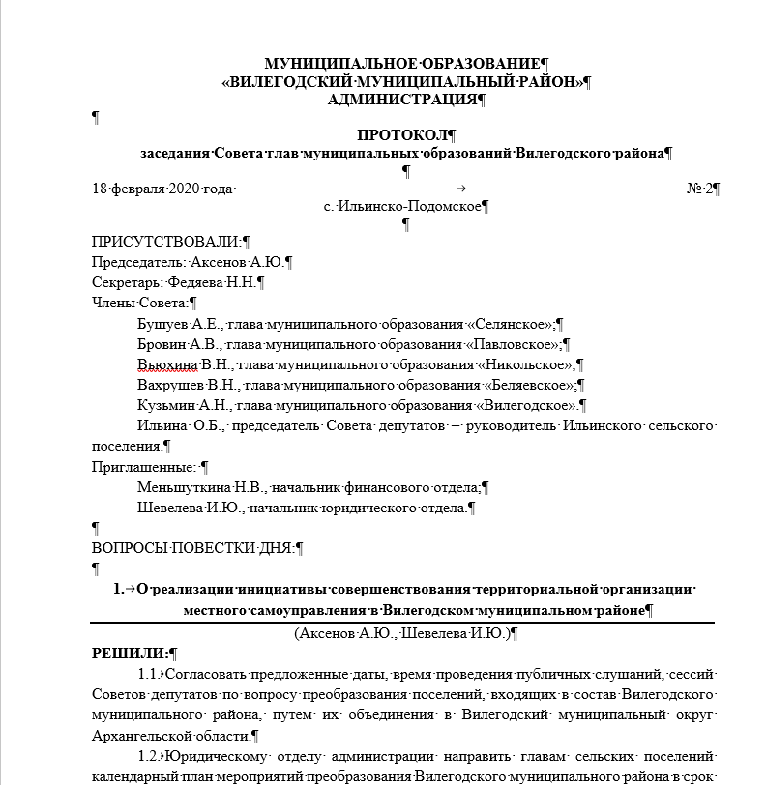
Почему решение было поддержано?

Slide 8
Основные задачи Территориального отдела
К основным задачам Территориального отдела относятся следующие.
Создание условий для организации досуга и обеспечения жителей услугами организаций культуры.
Обеспечение условий для развития физической культуры, школьного спорта и массового спорта, организация проведения официальных физкультурно-оздоровительных и спортивных мероприятий.
Организация и проведение мероприятий по работе с детьми и молодежью.
Участие в реализации мероприятий, направленных на социальную поддержку населения.
Участие в реализации мероприятий, направленных на развитие институтов гражданского общества.
Участие в реализации мероприятий, направленных на комплексное развитие подведомственной территории.
Градостроительная деятельность в пределах полномочий, установленных законодательством.
Присвоение адресов объектам адресации, наименований элементам улично-дорожной сети и элементам планировочной структуры.
Организация электро-, тепло-, газо-, и водоснабжения населения, водоотведения, снабжения населения топливом в пределах полномочий, установленных законодательством.
Обеспечение нуждающихся в жилых помещениях малоимущих граждан жилыми помещениями, организация строительства и содержания муниципального жилищного фонда.
Работа с населением в сфере земельного законодательства и имущественных отношений.

Slide 9
Основные задачи Территориального отдела
Дорожная деятельность в отношении автомобильных дорог местного значения в границах населенных пунктов и вне границ населенных пунктов.
Организация благоустройства территории, а также организация использования, охраны, защиты, воспроизводства лесов особо охраняемых природных территорий, расположенных в границах населенных пунктов.
Участие в организации деятельности по накоплению (в том числе раздельному накоплению), сбору, транспортированию, обработке, утилизации, обезвреживанию, захоронению твердых коммунальных отходов.
Создание условий для обеспечения жителей услугами связи и торговли.
Организация ритуальных услуг и содержание мест захоронения.
Обеспечение первичных мер пожарной безопасности в границах населенных пунктов.
Участие в предупреждении и ликвидации последствий чрезвычайных ситуаций.
Осуществление мероприятий по обеспечению безопасности людей на водных объектах, охране их жизни и здоровья.
Создание условий для деятельности народных дружин.
Содействие в развитии сельскохозяйственного производства, создание условий для развития малого и среднего предпринимательства.
Совершение нотариальных действий, предусмотренных законодательством, участие в работе административной комиссии Вилегодского муниципального округа.
Иные задачи, определенные нормативными правовыми и распорядительными актами Вилегодского муниципального округа.

Slide 10
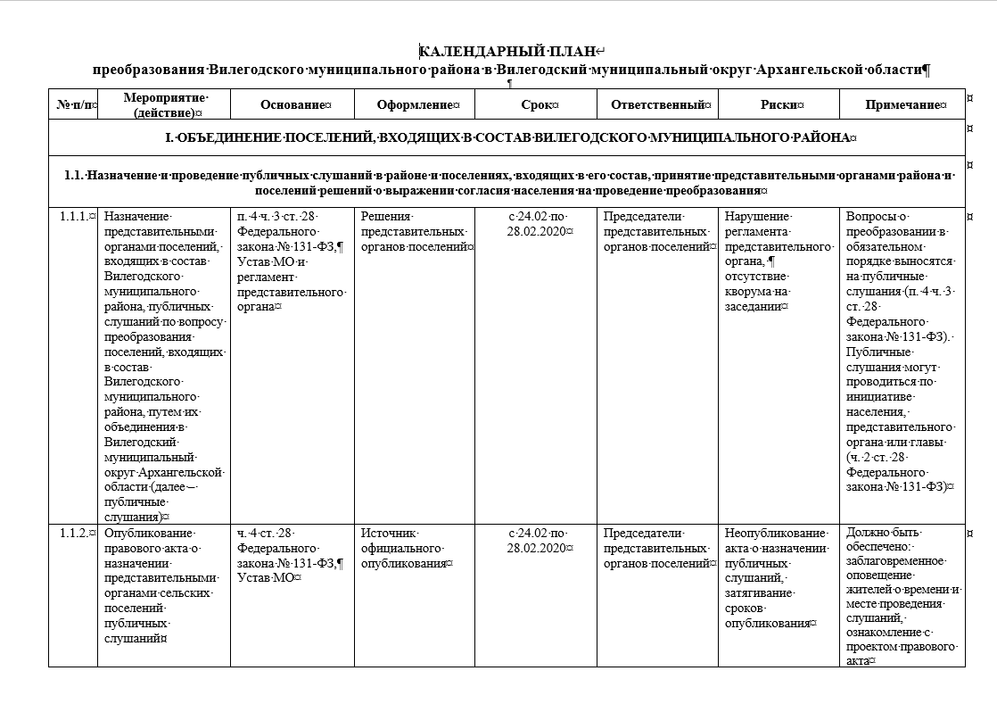
Основные задачи Территориального отдела

Slide 11
Проблемы в процессе преобразования
Отсутствие утвержденных параметров поддержки муниципальных округов (на апрель 2020 года)
Неполные составы советов депутатов
Распространение короновирусной инфекции (ограничения на общественные мероприятия)
Принятие областного закона о создании округа на сентябрьской сессии (выборы – 22.12.2020, очень поздно)
В собрание депутатов округа прошли противники преобразования

Slide 12
Положительные результаты преобразования
Утвержден и реализуется План социально-экономического развития Вилегодского муниципального округа
Доведено увеличенное финансирование на содержание органов местного самоуправления
Обновлена организационная и штатная структура администрации
Созданы территориальные отделы в статусе юридических лиц (сохранилась власть «на местах»)
Сохранен кадровый потенциал ОМСУ
Сохранена положительная динамика развития муниципального образования

Slide 13
Отрицательные результаты преобразования (обманутые ожидания)
Разочарование уровнем повышения заработной платы муниципальных служащих
Снизился статус глав сельских поселений
Не все запланированные мероприятия вошли в План социально-экономического развития (уточнения сумм, согласование с ИОГВ)
Необходимо переименовывать 5 населенных пунктов
Изменение адресов (в новых адресах проставляется «Вилегодский муниципальный округ»)
Население не увидело позитивных перемен (или не ассоциирует их с созданием муниципального округа)

Slide 14
Реализация в 2021 году плана мероприятий по социально-экономическому развитию Вилегодского муниципального округа
№ п/п | Мероприятие | Стоимость
1 | Капитальный ремонт котельных в с. Ильинско-Подомское | 2,69
2 | Капитальный ремонт тепловых сетей в пос. Сорово | 3,11
3 | Проектирование строительства многоквартирного жилого дома в с. Ильинско-Подомское | 1,31
4 | Проектирование строительства инженерной инфраструктуры для обеспечения площадки компактной застройки | 4,10
5 | Строительство «под ключ» МКД в с. Ильинско-Подомское, ул. Советская, площадью 6500 кв. м | 0,77
6 | Обустройство антенно-мачтового сооружения сотовой связи в п. Широкий Прилук | 1,93
7 | Проектирование лыжной базы в с. Ильинско-Подомское | 0,22
8 | Ремонт автомобильных дорог общего пользования местного значения | 1,00
9 | Приобретение автотранспорта для нужд муниципального образования | 2,86
 | ВСЕГО | 18,00

